Slide 1
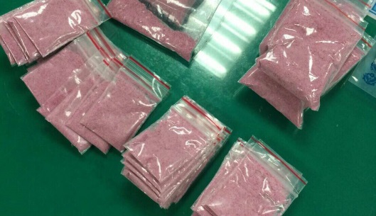

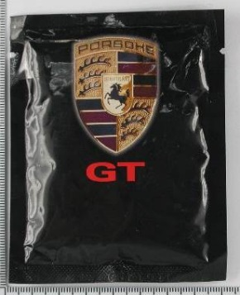
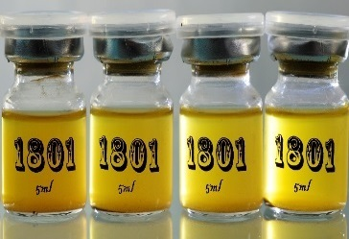
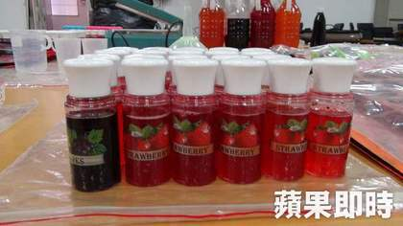

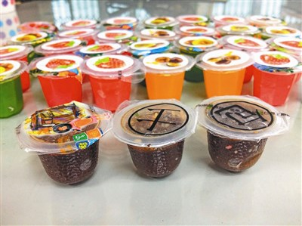
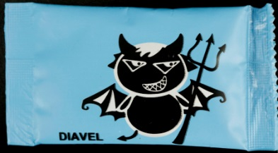
青少年常用毒品簡介
新型態毒品包裝

Slide 2
毒品分類
依成癮性、濫用性及對社會危害性分為四級，其中第一、第二級毒品危害性通常大於第三、第四級毒品：
第一級
如海洛因、嗎啡、古柯鹼等
第二級
如安非他命、搖頭丸、大麻、MDPV（浴鹽）等
第三級
如愷他命、FM2、喵喵等
第四級
如佐沛眠、丙泊酚（牛奶針）等
依毒品特性區分
中樞神經興奮劑
如安非他命、MDMA(搖頭丸)、MDPV(浴鹽)、喵喵
中樞神經迷幻劑
如大麻、類大麻(K2)、5-F-AMB(金剛粉)
中樞神經抑制劑
如海洛因、嗎啡、巴比妥酸鹽類等
吸入性濫用物質
如笑氣、強力膠等

Slide 3
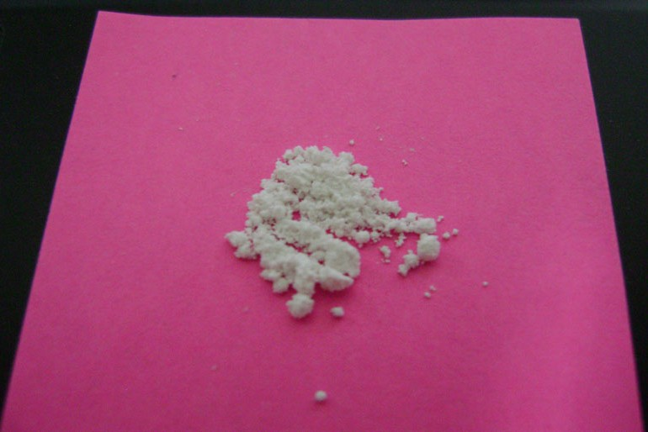
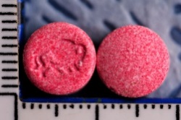

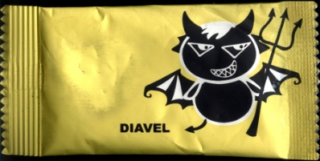
3,4-亞甲基雙氧焦二異丁基 (MDPV)
俗 名 | 浴鹽(bath salts)
類 別 | 中樞神經興奮劑
毒品級別 | 第二級毒品
濫用方式 | 吸食(鼻吸)、口服、注射
藥物外觀 | 混合賦型劑、色素製成藥錠或膠囊 摻雜於液體飲料中 添加入市售產品，如咖啡包、奶茶包等， 或客製化製作成沖泡式毒品或液態毒品
混合性毒品毒性資料待相關單位研究，惟因施用毒品咖啡包致死案件時有所聞，應遠離並不可使用來路不明的咖啡包、奶茶包等
客製化毒品包裝
資料來源：法務部反毒大本營網站、內政部警政署刑事警察局網站

Slide 4
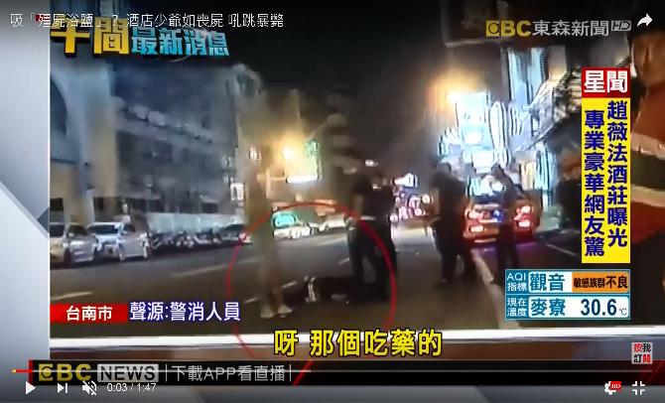
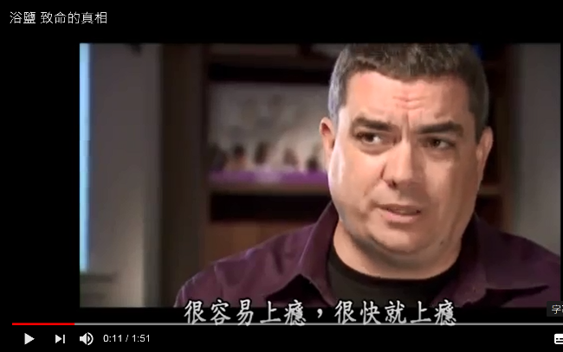
3,4-亞甲基雙氧焦二異丁基 (MDPV)
俗 名 | 浴鹽
危 害 性
心跳加快、血壓上升、血管收縮、心律不整、體溫上升、出汗、瞳孔擴張、痙攣等，在精神方面則會產生恐慌、焦慮、躁動、妄想、幻想、攻擊性行為、自殘、自殺、失眠等症狀。
長期使用產生骨骼肌分解、腎衰竭、甚至致死。
屬合成卡西酮類，作用與MDMA、甲基安非他命等中樞神經興奮劑相似，具強烈成癮性，若停止使用會產生憂鬱、焦躁、顫抖、睡眠障礙、妄想等症狀，導致強烈的渴藥心理。
https://www.youtube.com/watch?v=s4hGiywz6W8
https://www.youtube.com/watch?v=7Vi_gLRECdY

Slide 5
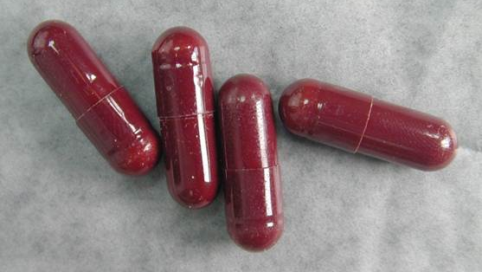
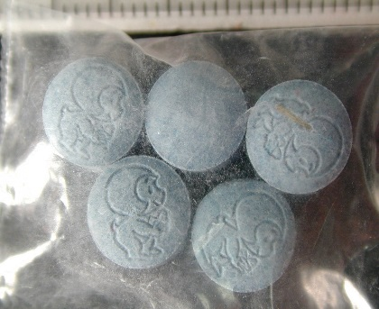
4-甲基甲基卡西酮(Mephedrone)
俗 名 | 喵喵
類 別 | 中樞神經興奮劑
毒品級別 | 第三級毒品
濫用方式 | 口服，常與愷他命併用
藥物外觀 | 白色晶體 混合賦型劑、色素製成藥錠或膠囊 添加入市售產品，如咖啡包、奶茶包等，或客製化製作成沖泡式毒品或液態毒品
危 害 性 | 國外資料顯示，Mephedrone目前已造成多起死亡個案。有1名英國女孩吃了1顆混有愷他命與Mephedrone的藥物，數小時後不幸身亡；另有1名英國男性使用後18小時，開始出現幻覺，認為有蟲在身上爬並且不斷啃咬，最後竟把睪丸扯下。

Slide 6
4-甲基甲基卡西酮(Mephedrone)
俗 名 | 喵喵
危 害 性 | 合成卡西酮類具強烈成癮性，會產生類似安非他命之擬交感神經作用，包含心悸、血壓升高及精神症狀。若停止使用會產生憂鬱、焦躁、顫抖、睡眠障礙、妄想等症狀，導致強烈的渴藥心理。危害如下： 呼吸系統方面會有嚴重鼻出血、鼻灼熱感、呼吸困難等情況。 心臟血管方面會有心臟病發作、嚴重的血管收縮、血壓上升、心悸、心律不整、潮紅、胸痛、多汗、四肢冰冷等症狀。 精神症狀方面會引起幻覺、妄想、錯覺、焦慮、憂鬱、激動不安、興奮、暴力或自殘行為。 神經系統問題有短期記憶喪失、記憶力不集中、瞳孔放大等。 肌肉骨骼系統問題則有痙攣或抽蓄、牙關緊閉、磨牙。
資料來源：法務部反毒大本營網站、內政部警政署刑事警察局網站

Slide 7
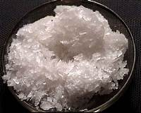
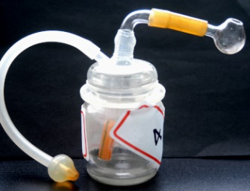
(甲基)安非他命(Methamphetamine)
俗 名 | 冰塊、冰糖、安仔、炮仔、鹽
類 別 | 中樞神經興奮劑
毒品級別 | 第二級毒品
濫用方式 | 經口，煙吸，注射
藥物外觀 | 甲基安非他命之鹽酸鹽呈白色透明塊狀結晶，外觀與冰糖相似 添加入市售產品，如咖啡包、奶茶包等，或客製化製作成沖泡式毒品或液態毒品
使用者 行為特徵 | 多話、喋喋不休、食慾降低、情緒及活動力亢進、產生幻覺、狂喜⋯等症狀
吸食器
資料來源：法務部反毒大本營網站、內政部警政署刑事警察局網站

Slide 8
(甲基)安非他命(Methamphetamine)
危 害 性 | 使用者於初用時會有提神、疲勞感消失、活動力增加、食慾減退、欣快感及衝動、心跳加快與體溫升高等。 長期使用會造成依賴性（心理及生理）及成癮性，並且會出現妄想型精神分裂症，症狀包括猜忌、多疑、妄想、情緒不穩、易怒、視幻覺、聽幻覺、觸幻覺、強迫或重覆性的行為及睡眠障礙等，也常伴有自殘、暴力攻擊行為等。成癮後一旦停止吸食，便會產生戒斷症狀，包括疲倦、沮喪、焦慮、易怒、全身無力等。 安非他命具有抑制食慾的作用，常被不法人士摻入非法減肥藥中非法販賣，使用藥者在不知情的情況成癮，並造成精神分裂、妄想症等副作用。
補充說明 | 安非他命為104-106年查獲量最大的非法使用藥物。 5%-15%因過量使用導致精神異常的患者，就算經過治療，仍可能無法康復(https://health.ettoday.net/news/1171909)
資料來源：法務部反毒大本營網站、內政部警政署刑事警察局網站

Slide 9
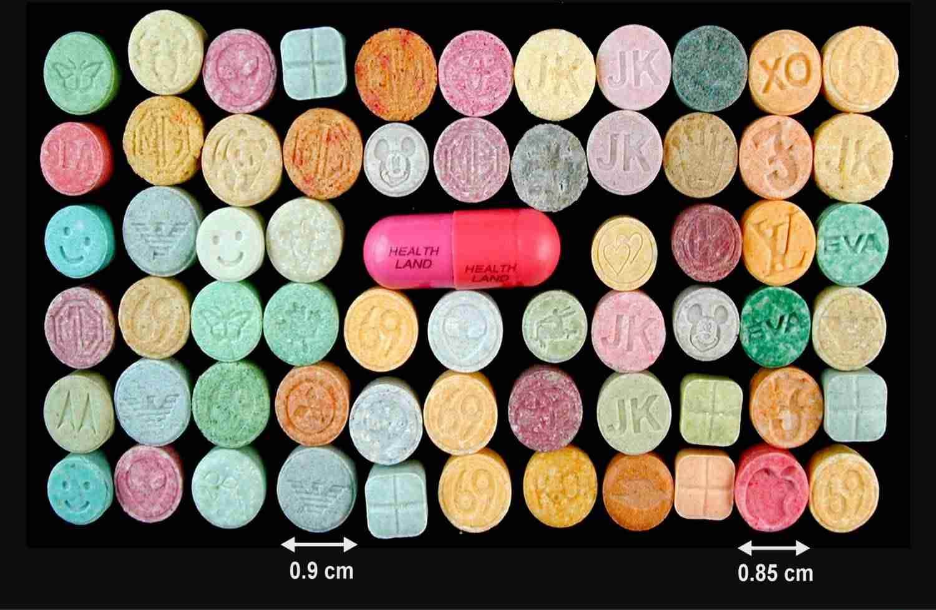
MDMA
俗 名 | 搖頭丸
類 別 | 中樞神經興奮劑(安非他命及相似濫用物質)
毒品級別 | 第二級毒品
濫用方式 | 口服
藥物外觀 | 混合賦型劑，常以各種不同顏色、圖案之錠劑、膠囊或粉末出現，很難從外觀來辨識
危 害 性 | 生理毒性：食慾不振、心跳加快、精力旺盛、肌肉緊張、噁心、嘔吐、視力模糊、寒顫或流汗、疲倦及失眠、動作失調等症狀。 心理毒性：抑鬱、精神錯亂、自殺傾向。 致命毒性：橫紋肌溶解、血管內凝集、急性腎衰竭、體溫高達43℃。不自覺體力已負荷過重，而造成受傷、脫水，以致死亡慘況。
資料來源：法務部反毒大本營網站、內政部警政署刑事警察局網站

Slide 10
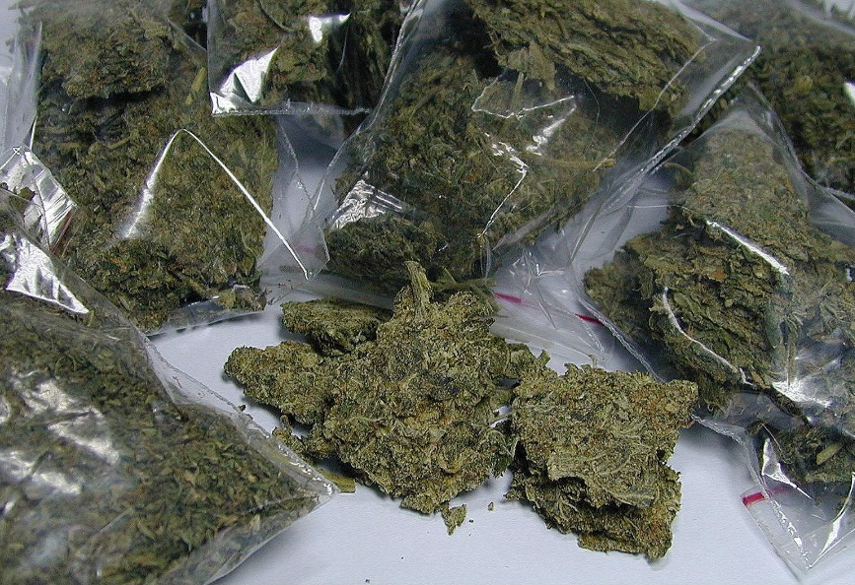
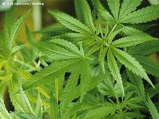
大 麻
俗 名 | 草、麻仔、老鼠尾巴或飯；飯
類 別 | 中樞神經迷幻劑
毒品級別 | 第二級毒品
濫用方式 | 煙吸
危 害 性 | 吸食後會產生心跳加快、妄想、幻覺、口乾、眼睛發紅等現象。 長期使用會產生耐受性及心理依賴性，使得使用的劑量或次數增加。 一旦產生依賴性，突然停用會產生厭食、焦慮、不安、躁動、憂鬱、睡眠障礙等戒斷症狀。 懷孕婦女吸食大麻常會造成早產、胎兒體重偏低。 青少年時期使用大麻會造成智力商數(IQ)下降，記憶及學習能力降低，且大麻帶來的幻覺作用會造成知覺異常，常導致交通事故等公共危險傷害的原因。
資料來源：法務部反毒大本營網站

Slide 11
大 麻
 | 大麻在我國為第二級毒品，刑責如下： 製造、運輸、販賣 無期徒刑或7年以上有期徒刑(得併科1000萬元以下罰金) 意圖販賣而持有 5年以上有期徒刑(得併科500萬元以下罰金) 轉讓 6月以上5年以下有期徒刑(得併科70萬元以下罰金) 施用 3年以下有期徒刑 持有 ˙2年以下有期徒刑、拘役或3萬元以下罰金。 ˙純質淨重20公克以上者，6個月以上5年以下有期徒刑 (得併科70萬以下罰金)
第二級
毒品刑責
毒品危害防制條例修正案刻於立法院審查中，最新法令請至全國法規資料庫/法規檢索查詢(https://law.moj.gov.tw/Law/LawSearchLaw.aspx)

Slide 12
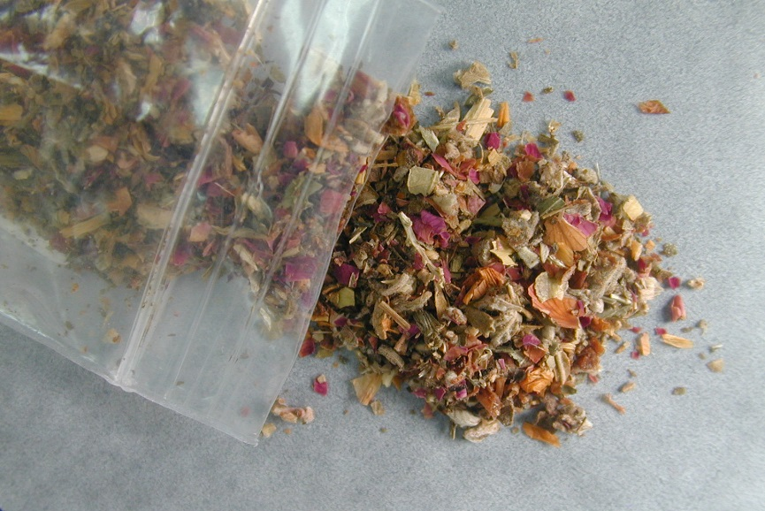
類大麻活性物質(K2)
俗 名 | K2、Spice
類 別 | 中樞神經迷幻劑
毒品級別 | 第二級毒品、第三級毒品
濫用方式 | 以煙吸方式居多，少數摻入茶內
危 害 性
K2或Spice是摻有類大麻活性物質的草葉類混合物。這些化合物包含HU-210、HU-211、CP47,497、JWH-018、JWH-073等，服用一定劑量後，即會產生如服用大麻之作用，會造成焦慮、噁心、幻覺、妄想、心跳過速、情緒加劇、短期失憶、記憶受損、無方向感、意識混亂、狂躁、中度興奮、腦部認知功能改變、逐漸喪失協調性與專注力或昏迷之副作用，甚至會傷害呼吸系統。此類物質及其代謝產物相對於天然大麻活性物質，具有更強且持久的藥效作用，增加導致成癮的危害與風險。
資料來源：法務部反毒大本營網站、衛生福利部食品藥物管理署

Slide 13
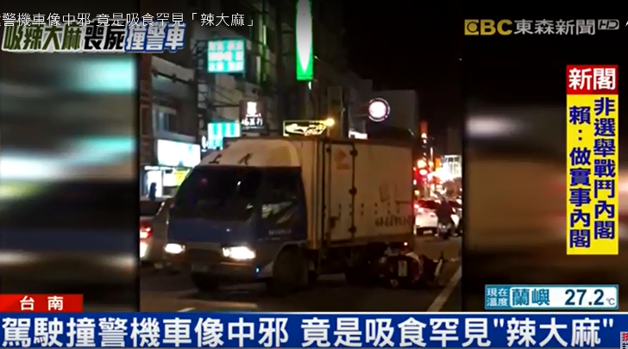
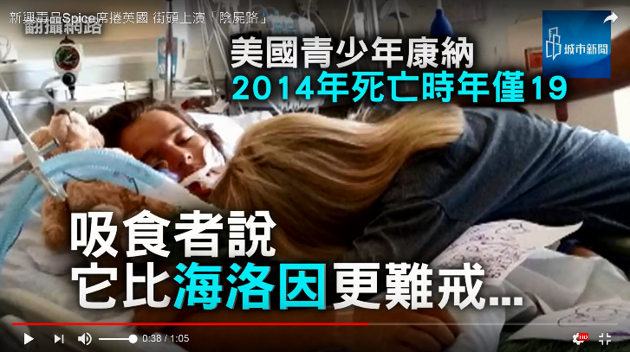
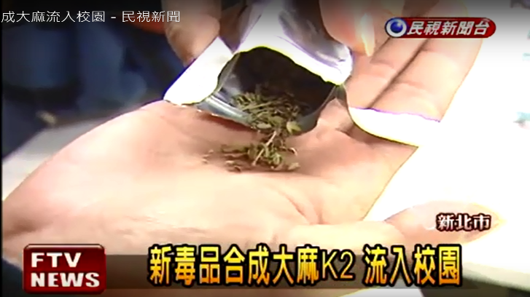
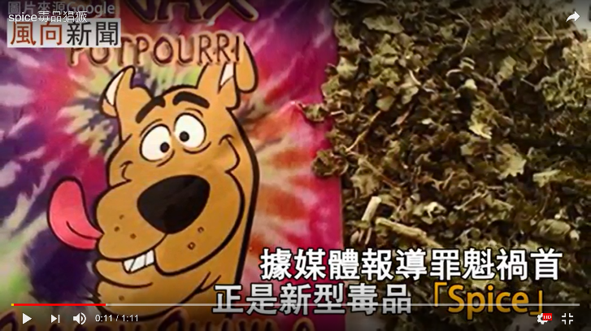
類大麻活性物質(K2)
俗 名 | K2、Spice
危 害 性
https://www.youtube.com/watch?v=c7DGBdWCSLo
https://www.youtube.com/watch?v=H_QAGAih534
https://www.youtube.com/watch?v=yuRjslHYyWo
https://www.youtube.com/watch?v=fZbHEsXyfg4

Slide 14

5-F-AMB
俗 名 | 金剛、金剛粉、happy粉
類 別 | 中樞神經迷幻劑
毒品級別 | 第三級毒品
濫用方式 | 加飲料或放入香煙施用(沒有K他命一貫的臭味，效果比K他命強)
藥物外觀 | 粉紅色粉末 添加入市售產品，如咖啡包、奶茶包等，或客製化製作成沖泡式毒品或液態毒品
危 害 性 | 化學結構屬於「合成大麻（Synthetic cannabinoids）」
資料來源：內政部警政署刑事警察局網站（https://www.cib.gov.tw/Drup/））

Slide 15
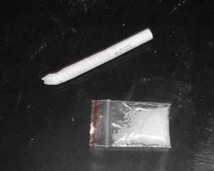
愷他命﹙Ketamine﹚
俗 名 | K他命、K仔、褲子
類 別 | 中樞神經抑制劑(其他類)
毒品級別 | 第三級毒品
濫用方式 | 口服、鼻吸、煙吸(摻入香菸中)、注射
危 害 性 | 心搏過速、血壓上升、震顫、肌肉緊張、噁心、嘔吐、視覺模糊、影像扭曲及身體平衡感消失；嚴重時呼吸作用受到抑制而致死。 意識模糊、幻覺、無理行為、胡言亂語、暫發性失憶。 研究顯示濫用愷他命，會罹患慢性間質性膀胱炎，使膀胱壁纖維化增厚，容量變小，產生頻尿、尿急、小便疼痛、血尿、下腹部疼痛等症狀，嚴重者甚至會出現尿量減少、水腫等腎功能不全的症狀，甚至須進行膀胱重建手術。
資料來源：法務部反毒大本營網站、內政部警政署刑事警察局網站

Slide 16
更多毒品最新訊息請至---
法務部「反毒大本營網站」/反毒知識宣導/認識毒品
(https://antidrug.moj.gov.tw)
內政部警政署刑事警察局/重要業務/常見毒品
(https://www.cib.gov.tw/Drup)
反毒教育資源請至---
教育部「防制學生藥物濫用資源網」
(http://enc.moe.edu.tw)

